Slide 1
Clasificación de Crisis según la ILAE 2017
Robert S. Fisher, MD, PhD
Maslah Saul MD Professor of Neurology
Director, Stanford Epilepsy Center
En el 2017, la Liga Internacional Contra la Epilepsia ( ILAE ) lanzo una nueva clasificación de tipos de crisis, basado en gran medida en la existente clasificación formulada en 1981. Las principales diferencias incluyen una lista especifica de ciertos tipos de crisis focales que anteriormente solo podrían estar en la categoría generalizada, uso del estado de conciencia como un sustituto para el termino alertamiento, énfasis en clasificar las crisis focales por la primera manifestaciones clínica ( excepto por la alteración de la conciencia), algunos nuevos tipos de crisis generalizadas, habilitad para clasificar algunas crisis cuando el inicio de aparición es desconocido y renombramiento de algunos términos para mejorar la claridad de su significado.
El conjunto de diapositivas de PowerPoint se pueden usar sin necesidad de solicitar permiso para ningún propósito de fin educativo no comercial que cumpla con los requisitos usuales de uso justo. Cuando se utilicen estas diapositivas, por favor atribuirlos a to Fisher et al. Instruction manual for the ILAE 2017 operational classification of seizure types. Epilepsia doi: 10.1111/epi.13671

Slide 2
ILAE 2017 Clasificación de Tipos de Crisis Versión Básica ¹
Comienzo Focal
Comienzo generalizado
Comienzo desconocido
Alteración de la conciencia
Motor
Tónico - clónico
Otros
No Motor (ausencia)
Motor
Tónico -clónico
Otros
No Motor
Conciencia
Motor
No Motor
Sin Clasificar ²
focal a tónico - clónico bilateral
¹ Definiciones , otros tipos de crisis y descripciones se enlistan en el documento adjunto y el glosario de términos.
² Debido a la información insuficiente o imposibilidad de colocarlas en otras categorías.
From Fisher et al. Instruction manual for the ILAE 2017 operational classification of seizure types. Epilepsia doi: 10.1111/epi.13671

Slide 3
ILAE 2017 Clasificación de Tipos de Crisis Versión Expandida ¹
Inicio Focal
Inicio generalizado
Inicio desconocido
Alteración de la conciencia
Motor
tónico – clónico
clónico
tónico
mioclónico
mioclónico- tónico -clónico
mioclónico- atónico
atónico
espasmos epilépticos²
No Motor (ausencia)
típica
atípica
mioclónica
mioclonía del parpado
Motor
tónico –clónico
espasmos epilépticos
No Motor
arresto de comportamiento
Conciencia
Inicio Motor
automatismo
atónico ²
clónico
espasmos epilépticos
hipercinetico
mioclonico
tónico
Inicio No Motor
autonómico
Arresto de
comportamiento
cognitivo
emocional
sensorial
Sin clasificar ³
¹ Definiciones , otros tipos de crisis y descripciones se enlistan en el documento adjunto y el glosario de términos.
Estas pueden ser focales o generalizadas, con o sin alteración del estado de alerta
Debido a la información insuficiente o imposibilidad de colocarlas en otras categorías.
focal a tónico - clónico bilateral
From Fisher et al. Instruction manual for the ILAE 2017 operational classification of seizure types. Epilepsia doi: 10.1111/epi.13671

Slide 4
CLASIFICACION INTERNACIONAL DE CRISIS 1981
Crisis parciales (comienzan en un solo lugar)
Simple ( sin pérdida de la consciencia o memoria)
Sensorial
Motora
Sensorial -Motora
Psíquica ( pensamientos o percepciones)
Autonómica ( fiebre, nauseas, enrojecimiento, etc.)
Compleja (pérdida de la consciencia o alteración de la memoria)
Con o sin aura (advertencia)
Con o sin automatismos
Generalizadas secundariamente
Crisis Generalizadas (comienzo aparente sobre amplias áreas del cerebro )
Ausencia (pequeño mal)
Tónica -clónico (gran mal)
Atónica (ataques de gota)
Mioclónica
Otros
Crisis inclasificables
Dreifuss et al. Proposal for revised clinical and electroencephalographic classification of epileptic seizures. From the Commission on Classification and Terminology of the International League Against Epilepsy. Epilepsia. 1981;22:489-501.

Slide 5
Motivación para la revisión
Algunos tipos de crisis, por ejemplo, las crisis tónicas o espasmos epilépticos, pueden tener un inicio generalizado o focal.
Falta de conocimiento sobre el inicio hace a una crisis inclasificable y difícil de analizar con el sistema de 1981.
Descripciones retrospectivas de crisis a menudo no especifican un nivel de consciencia, alteración de la consciencia, aunque es común para muchas crisis, es un concepto confuso.
Algunos términos en uso actual no tienen altos niveles de aceptación de la comunidad o entendimiento publico, como ‘psíquico, ’’ ‘parcial’, ‘parcial simple’, ‘parcial complejo’, y ‘discognitivo.’
Algunos tipos importantes de crisis no están incluidas.

Slide 6
Las posibles clasificaciones de crisis podrían basarse en:
Fisiopatología
Pero esto es imposible actualmente con el conocimiento limitado
Anatomía
Temporal
Frontal
Parietal
Occipital
Diencéfalo
Tronco cerebral
Vías
Neocortical
Límbico
Tálamo-cortical
Tronco cerebral
Práctico, por:
Respuesta AED
Objetivo quirúrgico
Discapacidad
Patrón EEG
Muchos otros
Modificar los existentes
1981 ILAE System
2010 ILAE update
A falta de conocimiento fundamental, ILAE eligió extender la clasificación
Es un sistema operacional (práctico), no una verdadera clasificación científica
Otros pueden idear clasificaciones operacionales especiales para uso específico, por ejemplo, neonatal, UCI
Esta clasificación es predominantemente para clínicos.

Slide 7
¿Como clasifican los médicos las crisis?
Obtener los signos y síntomas del evento (semiología)
Buscar patrones familiares en los signos y síntomas
Algunas veces utiliza datos auxiliares, por ejemplo, EEG, MRI, genes, anticuerpos, etc.
Uno a varios
Síntomas + Signos
Tipo de crisis
Varios a uno
Ejemplos
Crisis focalizada con consciencia alterada
automatismo
Crisis de ausencia
automatismo
Crisis focalizada con consciencia alterada
autonómico

Slide 8
Clave de signos y síntomas de las crisis
Síntomas | Termino médico
Comportamientos automáticos | Automatismo
Emociones o apariencia de emociones | Emociones
Posturas de flexión o extensión | Tónico
Enrojecimiento / sudoración / piloerección | Autonómico
Sacudidas arrítmicas | mioclono
Sacudidas rítmicas | Clono
Deja vu, problemas de lenguaje o pensamiento | Cognitivo
Sacudidas del parpado | Mioclonía del parpado
Caída | Atónico
Entumecimiento / hormigueo, sonidos, olores, gustos visiones, vértigo | Sensaciones
Pausa, congelación, detención de actividad | Alteración del comportamiento
Golpear / pedalear | Hipercinético
Flexión del tronco | Espasmo

Slide 9
Elementos a Cambiar
Permite a algunas crisis tener un inicio focal o generalizado
Clasificar a las crisis de comienzo desconocido
Clarificar el termino “alteración de la conciencia”
Incluir algunos tipos previamente no clasificados.
Actualizar el uso de la palabra para una mayor claridad pública
Validar el uso de información de apoyo. e.g. EEG
Conforme con ICD 11 y 12
Actualizar el glosario del 2001 sobre los términos de crisis
Estandarizar las descripciones comunes para describir las crisis
Trazar términos antiguos a nuevos

Slide 10
Elementos a Cambiar
Permite a algunas crisis tener un inicio focal o generalizado
Clasificar a las crisis de comienzo desconocido
Clarificar el termino “alteración de la conciencia”
Incluir algunos tipos previamente no clasificados.
Actualizar el uso de la palabra para una mayor claridad pública
Validar el uso de información de apoyo. e.g. EEG
Conforme con ICD 11 y 12
Actualizar el glosario del 2001 sobre los términos de crisis
Estandarizar las descripciones comunes para describir las crisis
Trazar términos antiguos a nuevos

Slide 11
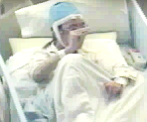
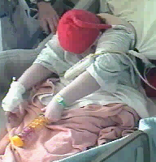
El comienzo de las crisis puede ser Focal o Generalizado
Inicio Focal
Inicio generalizado
atónico
atónico
clónico
clónico
espasmos epilépticos
espasmos epilépticos
mioclónico
mioclónico
tónico
tónico
tónico-clónico
tónico-clónico

Slide 12
Elementos a Cambiar
Permite a algunas crisis tener un inicio focal o generalizado
Clasificar crisis de comienzo desconocido
Clarificar el termino “alteración de la conciencia”
Incluir algunos tipos previamente no clasificados.
Actualizar el uso de la palabra para una mayor claridad pública
Validar el uso de información de apoyo. e.g. EEG
Conforme con ICD 11 y 12
Actualizar el glosario del 2001 sobre los términos de crisis
Estandarizar las descripciones comunes para describir las crisis
De antiguos a nuevos términos

Slide 13
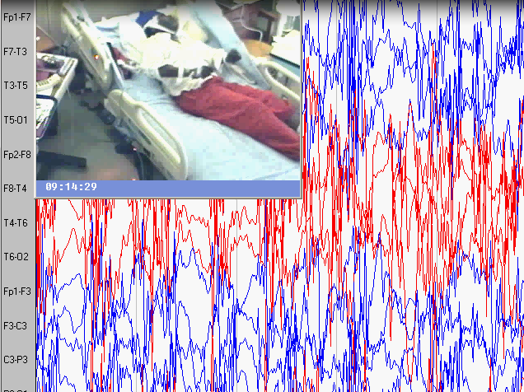
Crisis de inicio desconocido
Caso hipotético: Oyes un ruido e ingresas a la sala de video-EEG para encontrar al paciente en la cama, gruñendo, con los ojos enrojecidos, todas las extremidades rígidas, luego se sacuden rítmicamente durante un minuto. Él estaba fuera de cámara al comienzo. ¿Qué tipo de crisis es esta?
Algunos tipos de convulsiones valen la pena describir, incluso si se desconoce el inicio:
tónico-clónico
espasmos epilépticos
arresto de comportamiento

Slide 14
Elementos a Cambiar
Permite a algunas crisis tener un inicio focal o generalizado
Clasificar crisis de comienzo desconocido
Clarificar el termino “alteración de la conciencia”
Incluir algunos tipos previamente no clasificados.
Actualizar el uso de la palabra para una mayor claridad pública
Validar el uso de información de apoyo. e.g. EEG
Conforme con ICD 11 y 12
Actualizar el glosario del 2001 sobre los términos de crisis
Estandarizar las descripciones comunes para describir las crisis
De antiguos a nuevos términos

Slide 15
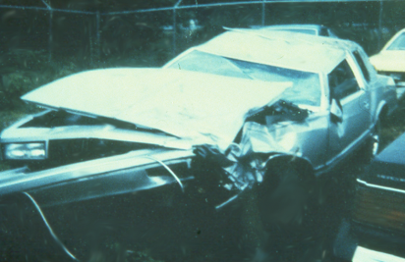
Rol de la conciencia alterada
Entre muchos comportamientos posibles durante una crisis, la alteración de la conciencia siempre ha tenido un papel importante en la clasificación de la crisis, por su importancia practica para:
Manejar
Seguridad durante las crisis
Empleabilidad
Interferencia con la escuela y aprendizaje

Slide 16
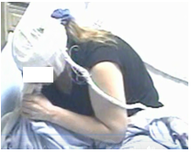
Perdida (o Alteración) de la Conciencia
2 tipos de crisis con perdida de la conciencia
¿Qué tan bien entiende el público la perdida de la conciencia durante una convulsión parcial compleja?

Slide 17
Perdida (o Alteraciòn) de la Conciencia
Elementos de la conciencia
Conciencia de las actividades en curso
Memoria por tiempo durante el evento
Capacidad de respuesta a estímulos verbales o no verbales
El sentido del yo como algo distinto de los demás
¿Cuál sería el mejor marcador sustituto?
La Clasificación 2017 elige alerta
La conciencia permanece en la clasificación pero ‘Consciente’’ esta en el
nombre de la crisis
En otros idiomas, estas palabras significan lo mismo
La alerta no se usa para clasificar las crisis de inicio generalizado
Notes:
En varios idiomas, estas palabras son las mismas
La conciencia no se usa para clasificar las convulsiones de inicio generalizado

Slide 18
Elementos a Cambiar
Permite a algunas crisis tener un inicio focal o generalizado
Clasificar crisis de comienzo desconocido
Clarificar el termino “alteración de la conciencia”
Incluir algunos tipos previamente no clasificados.
Actualizar el uso de la palabra para una mayor claridad pública
Validar el uso de información de apoyo. e.g. EEG
Conforme con ICD 11 y 12
Actualizar el glosario del 2001 sobre los términos de crisis
Estandarizar las descripciones comunes para describir las crisis
De antiguos a nuevos términos

Slide 19
Nuevos tipos de crisis
Nuevas crisis focales
Nuevas crisis generalizadas
Ausencia con mioclonía de parpados
espasmo epilépticos (espasmos infantiles)
mioclónico - atónico (P.ej ., Doose)
mioclónico- tónico - clónico(P. ej., JME)
Motor
atónico
automatismo
clónico
espasmos epilépticos
hipercinético
mioclónico
tónico
No Motor
Arresto del comportamiento
(autonómico)
(cognitivo)
emocional
(sensorial)
Nuevas crisis combinadas
(focal a bilateral tónico – clónico )
(paréntesis) indica existencia previa , pero cambio de nombre

Slide 20
Elementos a Cambiar
Permite a algunas crisis tener un inicio focal o generalizado
Clasificar crisis de comienzo desconocido
Clarificar el termino “alteración de la conciencia”
Incluir algunos tipos previamente no clasificados.
Actualizar el uso de la palabra para una mayor claridad pública
Validar el uso de información de apoyo. e.g. EEG
Conforme con ICD 11 y 12
Actualizar el glosario del 2001 sobre los términos de crisis
Estandarizar las descripciones comunes para describir las crisis
De antiguos a nuevos términos

Slide 21
Cambios de palabras
TERMINO ANTIGUO | TERMINO NUEVO
Inconsciente (aun en uso, no en nombrarla) | Conciencia alterada
Parcial | Focal
Parcial Simple | Focal Consciente
Parcial Compleja | Focal con alteración de Conciencia
Discognitivo(palabra discontinuada) | Focal con alteración de la Conciencia
Psíquico | Cognitivo
Tónico clónica secundariamente generalizada | Focal a bilateral tónico - clónico
Arrestar, congelar, pausar, interrumpir | Arresto del comportamiento

Slide 22
Elementos a Cambiar
Permite a algunas crisis tener un inicio focal o generalizado
Clasificar crisis de comienzo desconocido
Clarificar el termino “alteración de la conciencia”
Incluir algunos tipos previamente no clasificados.
Actualizar el uso de la palabra para una mayor claridad pública
Validar el uso de información de apoyo. e.g. EEG
Conforme con ICD 11 y 12
Actualizar el glosario del 2001 sobre los términos de crisis
Estandarizar las descripciones comunes para describir las crisis
De antiguos a nuevos términos

Slide 23
Información de Apoyo
Las crisis son usualmente clasificadas por signos y síntomas
Pero suele ser útil tener información apoyo, como :
Videos traídos por la familia
Patrones electrocardiográficos
Lesiones detectadas por neuroimagen
Resultados de laboratorio como detección de anticuerpos anti neurales
Mutaciones de genes
Diagnostico de un síndrome epiléptico

Slide 24
Elementos a Cambiar
Permite a algunas crisis tener un inicio focal o generalizado
Clasificar crisis de comienzo desconocido
Clarificar el termino “alteración de la conciencia”
Incluir algunos tipos previamente no clasificados.
Actualizar el uso de la palabra para una mayor claridad pública
Validar el uso de información de apoyo. e.g. EEG
Conforme con ICD 11 y 12
Actualizar el glosario del 2001 sobre los términos de crisis
Estandarizar las descripciones comunes para describir las crisis
De antiguos a nuevos términos

Slide 25
ICD9, 10, 11, 12
ICD 9 & 10 están ahora en uso con la antigua terminología: pequeño mal, gran mal
ICD 11 no nombra tipos de crisis, sino síndromes y etiologías de ILAE
ICD 12 debe cumplir con la nueva clasificación de tipos de crisis según la ILAE

Slide 26
Elementos a Cambiar
Permite a algunas crisis tener un inicio focal o generalizado
Clasificar crisis de comienzo desconocido
Clarificar el termino “alteración de la conciencia”
Incluir algunos tipos previamente no clasificados.
Actualizar el uso de la palabra para una mayor claridad pública
Validar el uso de información de apoyo. e.g. EEG
Conforme con ICD 11 y 12
Actualizar el glosario del 2001 sobre los términos de crisis
Estandarizar las descripciones comunes para describir las crisis
De antiguos a nuevos términos

Slide 27
Glosario: Lista complete en relación a Epilepsia
PALABRA | DEFINICION | FUENTE
Ausencia, típica | Inicio repentino, interrupción de actividades en curso, mirada en blanco, posiblemente una breve desviación de los ojos hacia arriba, el paciente no responderá cuando se le hable. La duración es de unos pocos segundos a medio minuto con una recuperación rápida. Aunque no siempre esta disponible, un EEG mostraría descargas epileptiformes generalizadas durante el evento. Un crisis de ausencia es, por definición, una crisis de inicio generalizado. La palabra no es sinónimo de una mirada en blanco, que también se puede encontrar en crisis de inicio focal. | Adaptado de ¹¹
Ausencia, atípica | Una crisis de ausencia con cambios en el tono que son mas pronunciadas que en la ausencia típica o el inicio y/o el cese no son abruptos, a menudo asociados con actividad de onda de pico lenta, irregular, generalizada | Adaptado de Dreifuss ¹
Arresto | Ver arresto del comportamiento | Nuevo
Atónico | Perdida repentina o disminución del tono muscular sin un evento mioclónico o tónico precedente que g ~1 to 2 s, que involucra cabeza, tronco, mandíbula o la musculatura de las extremidades. | ¹¹
Automatismo | Una actividad motora mas o menos coordinada que normalmente ocurren cuando la cognición esta alterada y para la cual el sujeto suele ser (pero no siempre) amnésico después. Esto a menudo se asemeja a un movimiento voluntario y puede consistir en una continuación inadecuada de la actividad motora pre-ictal. | ¹¹

Slide 28
Elementos a Cambiar
Permite a algunas crisis tener un inicio focal o generalizado
Clasificar crisis de comienzo desconocido
Clarificar el termino “alteración de la conciencia”
Incluir algunos tipos previamente no clasificados.
Actualizar el uso de la palabra para una mayor claridad pública
Validar el uso de información de apoyo. e.g. EEG
Conforme con ICD 11 y 12
Actualizar el glosario del 2001 sobre los términos de crisis
Estandarizar las descripciones comunes para describir las crisis
De antiguos a nuevos términos

Slide 29
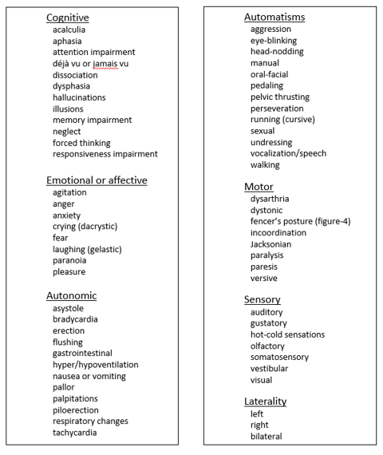
Descriptores comunes
De signos y síntomas durante las crisis
Estos no son tipos de crisis, solo son palabras descriptivas sugeridas .
Una descripción de texto libre es altamente recomendable.

Slide 30
Elementos a Cambiar
Permite a algunas crisis tener un inicio focal o generalizado
Clasificar crisis de comienzo desconocido
Clarificar el termino “alteración de la conciencia”
Incluir algunos tipos previamente no clasificados.
Actualizar el uso de la palabra para una mayor claridad pública
Validar el uso de información de apoyo. e.g. EEG
Conforme con ICD 11 y 12
Actualizar el glosario del 2001 sobre los términos de crisis
Estandarizar las descripciones comunes para describir las crisis
De antiguos a nuevos términos

Slide 31
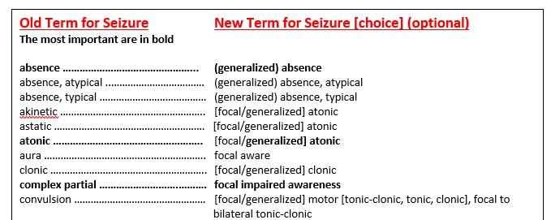
Ejemplos de Rastreo de Términos Antiguos a Nuevos.
Lista completa Relacionada con Epilepsia
Notes:
Lista completa en papel de Epilepsia

Slide 32
Reglas para Clasificar Crisis (1 de 2)
Inicio: Decida si el inicio de las convulsiones es focal o generalizada, usando un nivel de confianza del 80%.
Conciencia : Para las crisis focales, decida si clasificar por el grado de conciencia u omitirla como un clasificador.
Conciencia alterada en cualquier punto: Una crisis focal es una crisis focalizada de conciencia alterada si la conciencia se altera en cualquier momento durante la crisis.
El inicio predomina: Clasifique una crisis focal por su primer signo o síntoma prominente. No cuente el arresto del comportamiento transitorio.
Conducta de arresto: Una crisis de arresto por comportamiento focal muestra el arresto de la conducta como la característica prominente de la crisis completa.
Motor / no motor: Una crisis focalizada con conciencia o dañada focalizada puede clasificarse posteriormente por características motoras o no motoras. Alternativamente, una crisis focal puede caracterizarse por características motoras o no motores, sin especificar el nivel de conciencia. Ejemplo, un ataque tónico focal.

Slide 33
Reglas para Clasificar Crisis (2 de 2)
Términos opcionales: los términos tales como motor o no motor pueden omitirse cuando el tipo de crisis no es ambiguo.
Descripciones adicionales: se recomienda añadir descripciones de otros signos y síntomas, descripciones sugeridas o texto libre. Estos no alteran el tipo de crisis. Ejemplo: crisis emocional focal con actividad tónica del brazo derecho e hiperventilación.
Bilateral vs. generalizado: use el término "bilateral" para las crisis tónico-clónicas que se propagan a ambos hemisferios y "generalizadas" para las crisis que aparentemente se originan simultáneamente en ambos.
.
Ausencia atípica: la ausencia es atípica si tiene un inicio o una compensación lentos, cambios marcados en el tono o ondas puntas en el EEG de al menos de 3 por segundo.
Clónico vs. mioclónico: Clónico se refiere a sostener sacudidas rítmicas y mioclónicas a una sacudida regular no sostenida.
Mioclonía del párpado: la ausencia de mioclonía en los párpados se refiere a la sacudida forzada hacia arriba de los párpados durante una crisis de ausencia.

Slide 34
Efecto Neto
El efecto neto de actualizar la Clasificación de las crisis epilépticas debe ser el siguiente:
Facilitar la clasificación de crisis que no encajaban en las categorías previas.
Clarificar a qué se refiere cuando un tipo particular de crisis es definida
Proveer mayor transparencia en la terminología para la comunidad no médica.

Slide 35
Ejemplos
1. Una mujer despierta viendo a su esposo tener una crisis en la cama. Ella no atestigua el comienzo de la crisis, pero describe una posición de rigidez bilateral seguida de agitación de las extremidades. El EEG y MRI fueron normales.

Slide 36
Ejemplos
Antigua = No clasificable
Nueva = Crisis tónico-clónica de inicio desconocido
1. 1. Una mujer despierta viendo a su esposo tener una crisis en la cama. Ella no atestigua el comienzo de la crisis, pero describe una posición de rigidez bilateral seguida de agitación de las extremidades. El EEG y MRI fueron normales. Esta crisis es clasificada como tónico-clónica de inicio desconocido. No hay información complementaria para determinar si el inicio fue focal o generalizado. En la clasificación Antigua, esta crisis sería no clasificable

Slide 37
Ejemplos
2. En un escenario alternativo del caso #1, el EEG muestra claramente ondas lentas de foco parietal derecho. La RM muestra una displasia cortical en la región parietal derecha

Slide 38
Ejemplos
Antigua =crisis de inicio parcial, secundariamente generalizada
Nueva = crisis focales con progression a tónico-clónico bilateral
2. En un escenario alternativo del caso #1, el EEG muestra claramente ondas lentas de foco parietal derecho. La RM muestra una displasia cortical en la región parietal derecha. En estas circunstancias, la crisis puede clasificarse como focal con progresión a tónico-clónica bilateral, a pesar de no conocer el inicio de la crisis, debido a que la etiología focal ha sido identificada, y la abrumadora probabilidad es que la crisis tuvo un inicio focal. La clasificación anterior habría clasificado como crisis parcial, secundariamente generalizada.

Slide 39
Ejemplos
3.Un niño es diagnosticado con síndrome de Lennox-Gastaut de etiología desconocida. El EEG muestra trenes de punta onda lenta. El tipo de crisis incluye ausencias entre otros.

Slide 40
Ejemplos
Antigua = crisis de ausencia atípicas
Nueva = crisis de ausencia atípicas
3. Un niño es diagnosticado con síndrome de Lennox-Gastaut de etiología desconocida. El EEG muestra trenes de punta onda lenta. El tipo de crisis incluye ausencias entre otros. En este caso, las crisis de ausencia son clasificadas como ausencias atípicas (el término “generalizada” se asume) debido al patron del EEG y el síndrome subyacente. Las crisis de ausencia tienen la misma clasificación con el sistema antiguo.

Slide 41
Ejemplos
4. El mismo niño que en el caso #3 con crisis caracterizadas por rigidez de brazo y pierna derecho, durante el cual se conserva la capacidad de respuesta y la conciencia.

Slide 42
Ejemplos
Antigua = crisis tónicas
Nueva = crisis tónicas sin pérdida del estado de conciencia.
4. El mismo niño que en el caso #3 con crisis caracterizadas por rigidez de brazo y pierna derecho, durante el cual se conserva la capacidad de respuesta y la conciencia. Esta crisis es focal tónico sin pérdida del estado de conciencia (se puede suponer la palabra "motor"). En el sistema antiguo, las crisis se habrían denominado tónicos, con una suposición tal vez incorrecta de inicio generalizado

Slide 43
Ejemplos
5: Una mujer de 25 años describe el inicio de sus crisis con 30 segundos de un sentimiento intenso de “estar escuchando música familiar”. Ella puede escuchar a la gente hablando, pero posteriormente se da cuenta que no entiende lo que dicen. Después del episodio, se encuentra levemente confusa y debe “reorientarse a sí misma”.

Slide 44
Ejemplos
Antigua = crisis parciales complejas
Nueva = crisis focales con alteración del estado de conciencia
5: Una mujer de 25 años describe el inicio de sus crisis con 30 segundos de un sentimiento intenso de “estar escuchando música familiar”. Ella puede escuchar a la gente hablando, pero posteriormente se da cuenta que no entiende lo que dicen. Después del episodio, se encuentra levemente confusa y debe “reorientarse a sí misma”. Las crisis se clasificarían como crisis focales con alteración del estado de conciencia. A pesar de que la paciente puede interactuar con su entorno, no puede interpretar su entorno y está levemente confundida.

Slide 45
Ejemplos
6. Un hombre de 22 años tiene crisis durante las cuales permanece completamente consciente, con la sensación de tener “los pelos de punta" y una sensación de estar enrojecido.

Slide 46
Ejemplos
Antigua = crisis autonómicas parciales simples
Nueva = crisis focales autonómicas sin pérdida del estado de conciencia
6. Un hombre de 22 años tiene crisis durante las cuales permanece completamente consciente, con la sensación de tener “los pelos de punta" y una sensación de estar enrojecido. Estas se clasifican como crisis focales autonómicas no motores sin pérdida del estado de conciencia, o más concisamente crisis focales autonómicas sin pérdida del estado de conciencia. La antigua clasificación las denominaría crisis autonómicas parciales simples

Slide 47
Ejemplos
7. Un niño de 4 años con epilepsia mioclono-atónica (síndrome de Doose) tiene crisis con algunos movimiento de agitación del brazo, luego una caída de la extremidad al suelo.

Slide 48
Ejemplos
Antigua = crisis mioclono astáticas
Nueva = crisis mioclono-atónicas
7. Un niño de 4 años con epilepsia mioclono-atónica (síndrome de Doose) tiene crisis con algunos movimiento de agitación del brazo, luego una caída de la extremidad al suelo. Estas crisis son clasificadas como mioclono-atónicas (el término “generalizadas” es asumido). La clasificación antigua las definiría como no clasificables o de forma no official, crisis mioclono astáticas

Slide 49
Ejemplos
8. Un hombre de 35 años con epilepsia mioclónica juvenil tiene crisis que comienzan con sacudidas de ambos brazos, seguidas de rigidez de todas las extremidades y luego sacudidas rítmicas de las mismas.

Slide 50
Ejemplos
Antigua = crisis mioclónicas seguidas de crisis tónico-clónica
Nueva = crisis mioclónica-tónica-clónica
8. Un hombre de 35 años con epilepsia mioclónica juvenil tiene crisis que comienzan con sacudidas de ambos brazos, seguidas de rigidez de todas las extremidades y luego sacudidas rítmicas de las mismas. Esto se clasificaría como crisis mioclónicas-tónico-clónicas generalizadas. No existía ningún tipo de crisis único correspondiente en la clasificación anterior, pero podrían haber sido llamadas crisis mioclónicas seguidas de una crisis tónico-clónica.

Slide 51
Ejemplos
9. Una niña de 14 meses tiene una flexión repentina de ambos brazos con la cabeza flexionada hacia adelante durante aproximadamente 2 segundos. Estas crisis se repiten en grupos. El EEG muestra hipsarritmia con puntas bilaterales, el más prominente sobre la región parietal izquierda. La resonancia magnética muestra una displasia parietal izquierda.

Slide 52
Ejemplos
Antigua = espasmos infantiles (focalidad no especificada)
Nueva = espasmos epilépticos focales
9. Una niña de 14 meses tiene una flexión repentina de ambos brazos con la cabeza flexionada hacia adelante durante aproximadamente 2 segundos. Estas crisis se repiten en grupos. El EEG muestra hipsarritmia con puntas bilaterales, el más prominente sobre la región parietal izquierda. La resonancia magnética muestra una displasia parietal izquierda. Debido a la información auxiliar, el tipo de ataque se consideraría como espasmos epilépticos focales (se puede suponer el término "motor"). La clasificación previa los habría llamado espasmos infantiles, con información sobre focalidad no incluida.

Slide 53
Ejemplos
10. Un hombre de 75 años informa una sensación interna de temblor en el cuerpo. No hay otra información disponible.

Slide 54
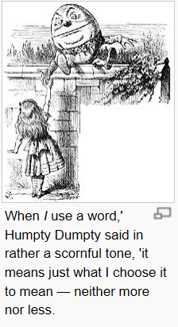
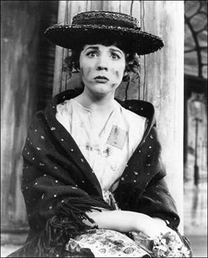
Fin
“Words, words, words, I’m so sick of words!”
Eliza Doolittle, My Fair Lady

